Slide 1


3只拣儿童多处行
第一教时

Slide 2
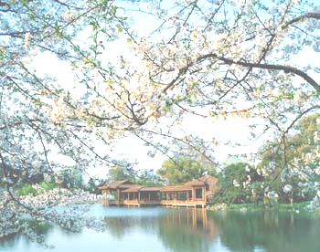
春天到了
儿童不解春何在，只拣游人多处行。
游人不解春何在，只拣儿童多处行。

Slide 3

初读感知
冰心奶奶要到颐和园去，怎样确定自己的游览路线呢？
游人不知春何在，
只拣儿童多处行。

Slide 4
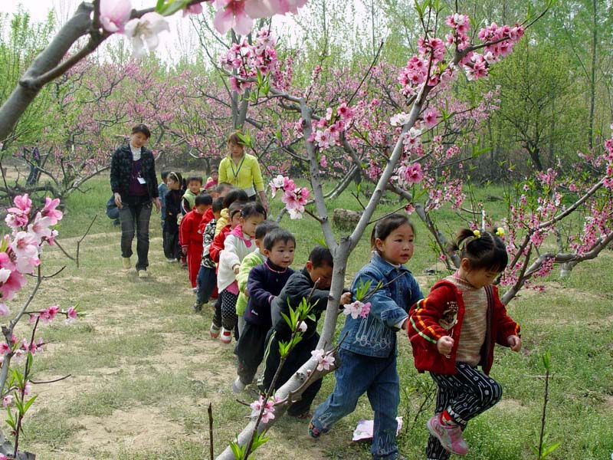
儿童不解春何在，只拣游人多处行 。

Slide 5
只拣儿童多处行
作者：冰心

Slide 6
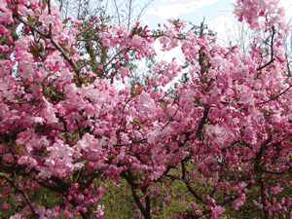
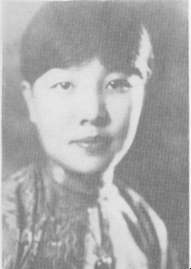
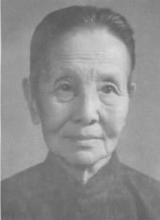
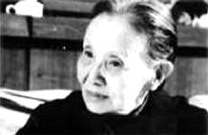
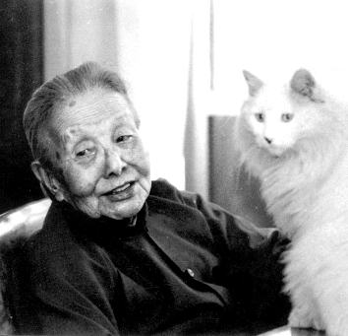
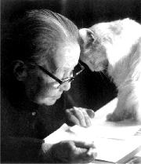
冰心奶奶的照片

Slide 7
冰心简介
冰心，原名谢婉莹，是我国著名的儿童文学作家。她的作品，尤其是小诗，从她“爱的哲学”中诛求生活的真和美，大多抒写童心的纯真和母爱的深挚。在70余年的创作生涯中，冰心老人为我们留下了散文、诗歌、小说以及翻译作品700余万字。她的作品内涵丰厚、讲究、精致，影响深广，有许多被译成日、英、德、法等国文字。
向大家推荐：《寄小读者》、《往事》、《小橘灯》、 《繁星》、《春水》等作品。
儿童是世界上最美的，除了宇宙之外，就是儿童。 ——冰心

Slide 8
自学提示
（1）自由朗读课文，要求边读边画出生字，做到读准字音、读通句子。
（2）通过读课文，你已经解决了什么问题？
（3）文中写了哪些地方的儿童很多？

Slide 9
yí lán táng é
二类字
颐 澜 棠 额

Slide 10
yíng jiě yǐ wàng
盈 解 倚 旺
lán kòu chàng zhī
栏 扣 畅 肢

Slide 11
读准字音
澜（lán）忸（niǔ）
怩（ní）拣（jiǎn）
嚷（rāng）倚（yǐ）畅（chàng）

Slide 12
词语释义
烂漫：颜色鲜明而美丽。
忸怩：形容不好意思或不大方的样子。
成千盈百：盈，满。形容人很多。也
作“成千上百”。
座无隙地：隙地，空着的地方。没有一点儿空地可以坐下来。形容人很多。
浑身解数：全身的本领。

Slide 13
颐和园 成千盈百 闹嚷嚷 挤出来 大魔术匣子
儿童不解春何在，只拣游人多处行
游人不解春何在，只拣儿童多处行
涌流 知春亭畔 喝茶 座无隙地 东一堆
西一堆 叽叽呱呱 鼻尖 喷发 倚着 聚精会神 荡漾 哗哗地

Slide 14
栏杆 玉澜堂 撞个满怀
匆匆 密密层层 繁花 树梢
空隙 喷花 饱满 烂漫 蕴藏
释放 赞叹 围聚 额前 海棠花
忸怩 纽扣 施肥 感召下
欢畅 活泼 旺盛的生命力
舒展 四肢 浑身解数 春游

Slide 15

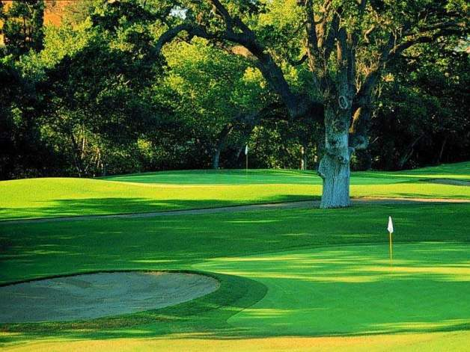
春天在哪里

Slide 16
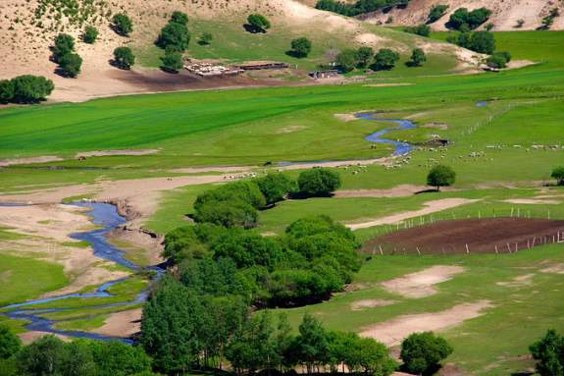
我们到草原找春天

Slide 17
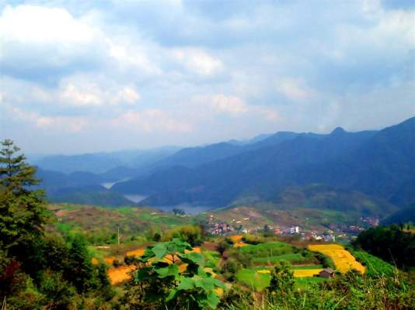
我们到野外找春天

Slide 18


句子解析
1.我想起两句诗：“儿童不解春何在，只拣游人多处行。”反过来也可以说：“游人不解春何在，只拣儿童多处行。”

Slide 19

春天到底在哪里？冰心奶奶给了我们一个很好的答案：“游人不解春何在，只拣儿童多处行”。春天在儿童多的地方！春天在儿童身上！

Slide 20
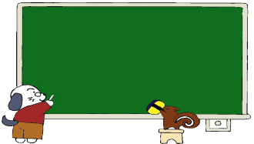
读题质疑
只拣儿童多处行：拣，挑选。为什么要“只拣儿童多处行”？

Slide 21

听课文朗读，想想作者的游览路线？画出表述作者行踪的词语。

Slide 22
课文按地点的转换顺序写的：路过颐和园，________、______。分别说说每处写了什么。
知春亭畔
玉澜堂

Slide 23

初读感知
说说课文主要讲了什么内容？
冰心奶奶从香山归来，路过颐和园时，见到很多孩子。她迎着儿童的涌流，挤进了颐和园。随着儿童，她来到了知春亭畔和玉澜堂，看到了开得正旺的海棠花。

Slide 24
课堂小结
这篇课文介绍了冰心只拣儿童多处行，欣赏到了颐和园美好的景色，说明儿童本身就迸发着生机和活力，就像春天一样美好。我们这节课就通过朗读、感知，从文本中已基本领略到这一点，下节课继续学习。

Slide 25
一、我会读，我会写
mó shù huān chàng qī xì
( ) ( ) ( )
yuàn luò kòng xì shì fàng
( ) ( ) ( )
wéi jù shī féi wàng shèng
( ) ( ) ( )
shū zhǎn làn màn yùn cáng
( ) ( ) ( )
二、我能写出下列的同义词
蕴藏—（ ） 旺盛—（ ）
感召—（ ）聚精会神—（ ）
作业超市
魔 术 欢 畅 气 息
院 落 空 隙 释 放
围 聚 施 肥 旺 盛
舒 展 烂 漫 蕴 藏
储藏
兴旺
号召
全神贯注

Slide 26
作业超市
三、我会完整补充词语
（ ）即逝 充满（ ） 需要（ ）
生意（ ） 重燃（ ） 善良（ ）
忘记（ ） 匆忙（ ） 留下（ ）
四、我能写出下列句子所用的修辞手法。
（１）党的恩情我们怎能忘怀？（ ）
（２）小鸟快乐地唱歌。（ ）
（３）会场上乱成一团，像热水开了锅。（ ）
（４）风声雨声读书声声声入耳，家事国事天下事事事关心.（ ）
稍纵 希望 帮助
兴隆 战火 本性
烦恼 离开 地址
反问
拟人
比喻
对偶

Slide 27
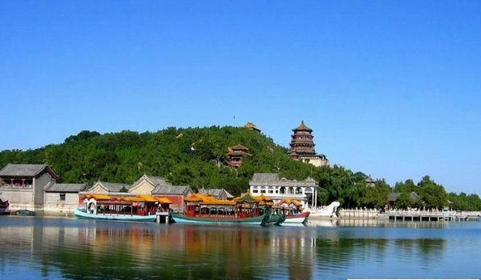
祝你学习快乐！

Slide 28

只拣儿童多处行
第二教时

Slide 29
你能说说下面这句诗的意思：
“儿童不解春何处，只拣游人多处行。”
儿童不知道春天在哪里，只知道拣游人多的地方去找春天。他们以为人多的地方，一定是春光最美的地方。

Slide 30




从香山归来，路过颐（yí）和园，看见成千盈百的孩子，闹嚷嚷地从颐和园门内挤了出来，就像从一只大魔术匣（xiá）子里，飞涌出一群接着一群的小天使。

Slide 31
学习课文
⑴读读这一自然段，划出表现儿童多的句子。
⑵再读读你画出的句子，句中的哪些词语写出了游玩的孩子多呢？
⑶你还联想到哪些描写人多的成语？

Slide 32
联想到哪些描写人多的成语？
人山人海 摩肩接踵 熙熙攘攘
假如你是其中的一员，你一边跑，一边会喊些什么？带着这样愉快的心情来读读这句话。

Slide 33

细读感悟
请你在文中画出描写儿童的句子，并谈谈自己的感受。
从香山归来，路过颐和园，看见成百盈千的孩子，闹嚷嚷地从颐和园门内挤了出来，就像从一只大魔术匣子里，飞涌出一群接着一群的小天使。
这里冰心奶奶写出了儿童之多、之活泼可爱，表达了对儿童的喜爱之情。

Slide 34

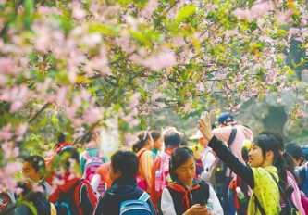
这情景实在有趣！我想起两句诗，“儿童不解春何在，只拣游人多处行”，反过来也可以说，“游人不解春何在，只拣儿童多处行”。我们笑着下了车，迎着儿童的涌流，挤进颐和园去。

Slide 35
花真多，老师不由想起了杜甫的一首诗《江畔独步寻花》：黄四娘家花满蹊，千朵万朵压枝低，留连戏蝶时时舞，自在娇莺恰恰啼。同样也是寻找春天，杜甫是只拣花儿多处行。而冰心奶奶却只拣儿童多处行。学到这儿你有什么疑问吗？
冰心奶奶找春天为什么“只拣儿童多处行”呢？
让我们一起跟着冰心奶奶到“儿童多处”走一走，看一看。

Slide 36

细读感悟
冰心奶奶迎着儿童的涌流挤进了颐和园，去了知春亭畔和玉澜堂，她看到了什么，感受了什么？
请你用笔把文章的第3、4自然段中描写“儿童多”的词句画出来。
朗读课文，细细体会从字里行间所透发出来的对充满生机和活力的少年儿童的喜爱之情。

Slide 37
我们本想在知春亭畔（pàn）喝茶，哪知道知春亭畔已是座无隙（xì）地！女孩子、男孩子，戴着红领巾的，把外衣脱下搭（dā）在肩上、拿在手里的，东一堆，西一堆，叽叽呱呱地，也不知说些什么，笑些什么，个个鼻尖上闪着汗珠，小小的身躯（qū）上喷发着太阳的香气息。也有些孩子，大概（gài）是跑累了，背倚（yǐ）着树根坐在小山坡上，聚精会神地看小人书。湖面无数坐满儿童的小船，在波浪上荡漾，一面一面鲜红的队旗（qí），在东风里哗（huā）哗地响着。

Slide 38

细读感悟
我们本想在知春亭畔喝茶，哪知知春亭畔已是座无隙地﹗
……东一堆，西一簇，叽叽呱呱地，也不知说些什么，笑些什么，个个鼻尖上闪着汗珠，小小的身躯上喷发着太阳的香气。
冰心奶奶在这里把充满朝气和活力的儿童比作太阳，从儿童身上喷发出的气息是太阳的气息，是生命的气息，表达出冰心奶奶对儿童的喜爱。

Slide 39

细读感悟
湖面无数坐满儿童的小船，在波浪上荡漾，一面面鲜红的队旗，在东风里哗哗地响着。
……在转弯的地方，总和一群一群的孩子撞个满怀，他们匆匆地说声“对不起”，又匆匆地往前跑。
春天的颐和园成了儿童的乐园，儿童世界，儿童的海洋
具体描写学生之多、之活泼可爱。

Slide 40
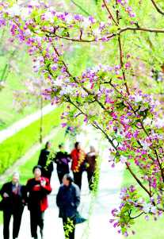
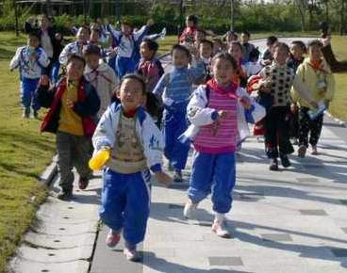
沿着湖边的白石栏杆向玉澜（lán）堂走去，在转弯的地方，总和一群一群的孩子撞个满怀。他们匆匆地说了声“对不起”，又匆匆地往前跑。知春亭和园门口大概（gài）是他们集合的地方。太阳已经偏西了，是他们归去的时候了。。

Slide 41

细读感悟
迎着儿童的涌流，冰心奶奶走进玉澜堂的院落里，她看到了什么？
默读课文第三部分，找出描写冰心奶奶走进玉澜堂中所看到景象的词语。
朗读课文，体会作者的情感。

Slide 42
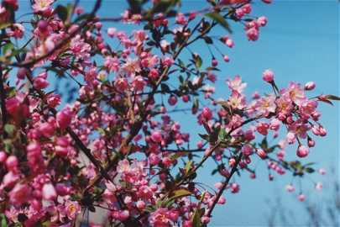
走进玉澜（lán）堂的院落里，眼睛突然一亮，那几棵大海棠（táng）树，开满了密密层层的淡红的花。这繁（fán）花从树枝开到树梢，不留一点儿空隙，阳光下就像几座喷花的飞泉······

Slide 43
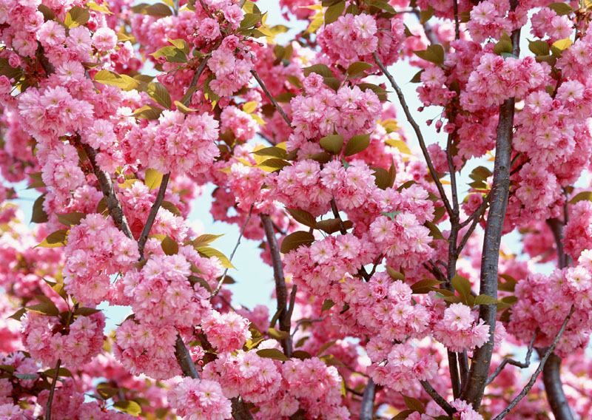

Slide 44
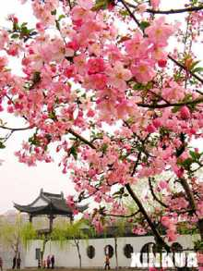
我们在花下大声赞叹，引得一群刚要出门的孩子又围聚（jù）过来了。他们抬头看看花，又看看我们。我拉住一个额（é）前披着短发的女孩子，笑问：“你说这海棠花好看不好看？”他忸（niǔ）怩（ní）地笑着说：“好看。”我又笑问：“怎么好法？”当她说不出来低头玩着纽（niǔ）扣的时候，一个在她后面的男孩子笑着说：“就是开得旺（wàng）嘛！”于是他们就像过了一关似的，笑着推着跑出门外去了。

Slide 45

细读感悟
那几棵大海棠树，开满了密密层层的淡红的花。这繁花从树枝开到树梢，不留一点儿空隙，阳光下就像几座喷花的飞泉……
比喻句既让人感受到海棠花旺盛的生命力，又让人感觉到春光的饱满和烂漫。
这些词语说明了海棠花之多、之密、之美。

Slide 46

细读感悟
看到这样的春景，看到这样的春光，你想用怎样的语言来赞美？冰心奶奶又是怎样赞美的呢？
春光，竟会这样地饱满，这样地烂漫！它把一冬天蕴藏的精神、力量，都尽情地释放出来了！

Slide 47
对，就是开得旺！只要管理得好，给它适时地浇（jiāo）水施肥，花儿也和儿童一样，在春天的感召下，就会欢畅活泼地，以旺盛的生命力，舒展出新鲜美丽的四肢（zhī），使出浑身解数。这时候，自己感到快乐，别人看着也快乐。

Slide 48

细读感悟
对，就是开得旺！只要管理得好，给它适时地浇水施肥，花儿和儿童一样，在春天的感召下，就会欢畅活泼地，以旺盛的生命力，舒展出新鲜美丽的四肢，使出浑身解数。这时候，自己感到快乐，别人看着也快乐。
作者借赞美春天的花朵，来赞美生机勃勃的儿童。

Slide 49
读读这段你明白了什么？
只要管理得好，给它适时地浇水施肥，花儿和儿童一样，在春天的感召下，欢畅活泼的，以旺盛的生命力，舒展出新鲜美丽的四肢。这时候，自己感到快乐，别人看着也快乐。
它们的相同之处：生命力都很旺盛，让人都感到快乐。

Slide 50
春天的颐和园成了儿童的乐园，儿童的世界，儿童的海洋。他们尽情说笑，在阳光下东奔西跑，个个忙得鼻尖冒汗，却又那么欢畅活泼，不知疲倦。他们身上有着使不完的力气，充满勃勃的生机和活力。字里行间还能体会到冰心奶奶对儿童的喜爱。

Slide 51
细读感悟
朋友，春天在哪里？当你春游的时候，记住“只拣儿童多处行”，是永远不会找不到
春天的！
点明主题：春天是儿童的，儿童就是祖国的春天。

Slide 52
朋友，春天在哪里？当你春游的时候，记住“只拣儿童多处行”，是永远不会找不到春天的！
冰心奶奶为什么认为只拣儿童多处行，就一定能找到春天呢？
因为儿童多处春光灿烂，儿童充满朝气、富有感染力；儿童就是最美的春光，冰心奶奶喜爱儿童。所以冰心奶奶认为只拣儿童多处行就认为能找到春光。

Slide 53
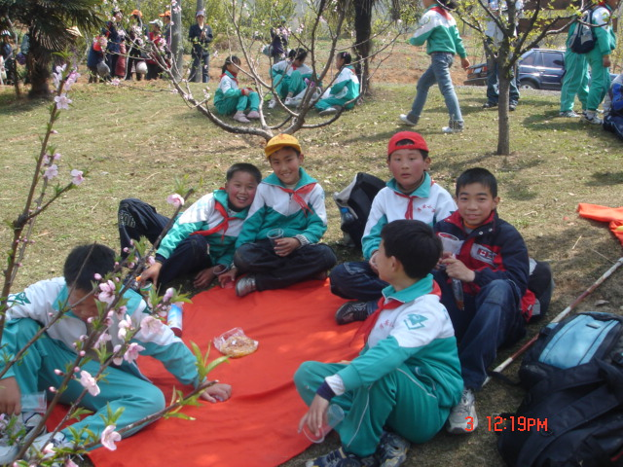
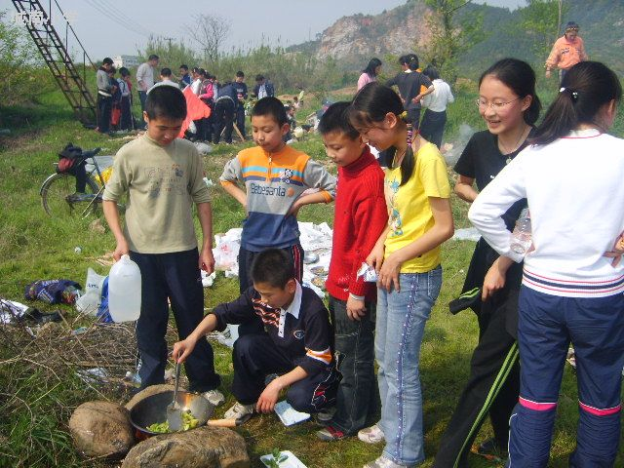
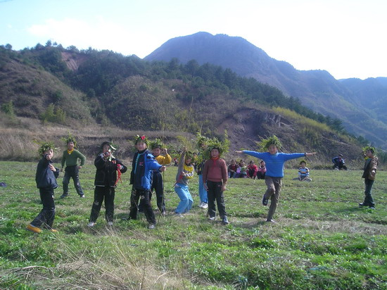
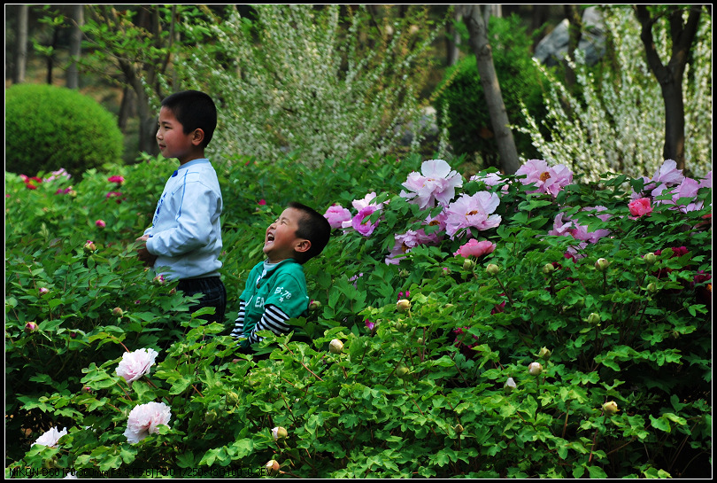

Slide 54

反馈总结
这是一篇文质兼美的散文，写了冰心奶奶在颐
和园所碰到的春游的儿童，表现了儿童的生机
勃勃、活泼可爱的情态，表达了冰心奶奶对我
们少年儿童的喜爱以及所寄托的希望。
当你春游的时候，记住“只拣儿童多处行”，是
永远不会找不到春天的！这是什么句式？改写
成反问句。
双重否定句。当你春游的时候，记住“只拣儿童
多处行”，怎么会找不到春天呢？

Slide 55
我们随冰心奶奶一道去颐和园找春天，我们看到的是什么情景？
颐和园门口儿童多
知春亭畔儿童多
湖面湖边儿童多

Slide 56


冰心的名言
有了爱就有了一切！
你还知道哪些冰心奶奶的作品？

Slide 57
“游人不解春何在，只拣儿童多处行。”这句话的意思是：游人不知道春天在哪里，只要选择儿童多的地方游玩就一定会找到春天，跟着儿童就一定能找到春天的原因是：儿童多的地方春光最饱满、最烂漫，儿童多处就是春，春天就在儿童身上，儿童充满活力，青春蓬勃，他们才是祖国的春天。

Slide 58
布置作业：
1、背诵５－９的自然段。
２、课外搜集有关冰心奶奶的文章读一读。

